Slide 1
課程：BLENDER 動化設計
主題：下載與安裝
版本：2.62版
作者：金門大學 - 陳鍾誠

Slide 2
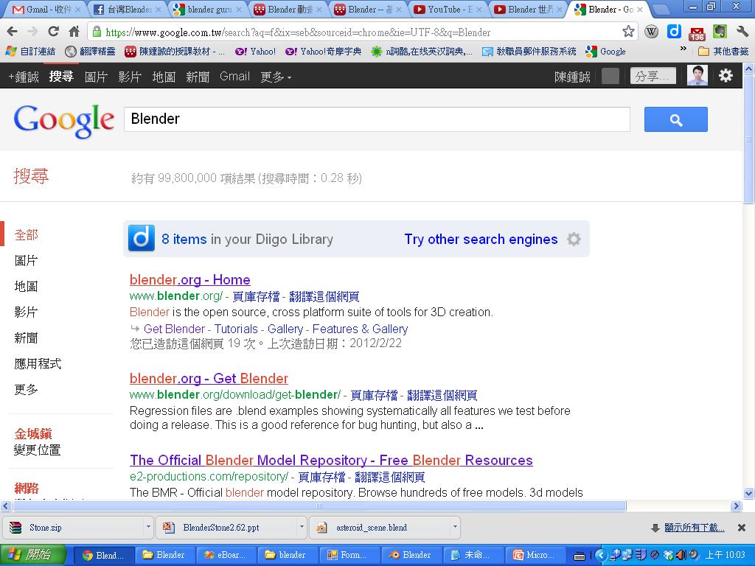
用 Google 搜尋 Blender

Slide 3
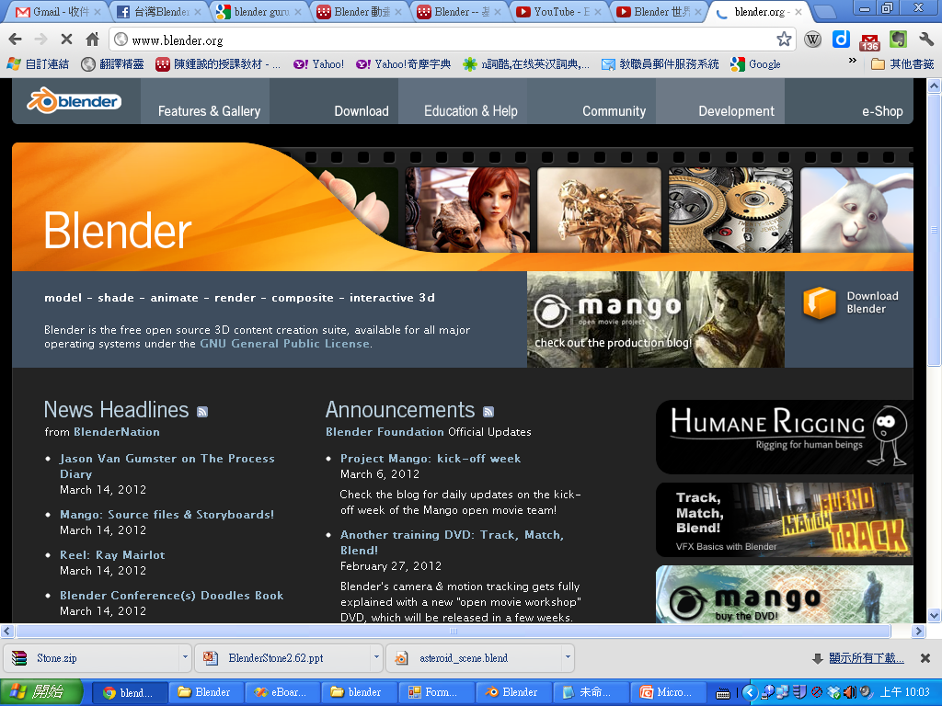
進入 Blender 官網

Slide 4
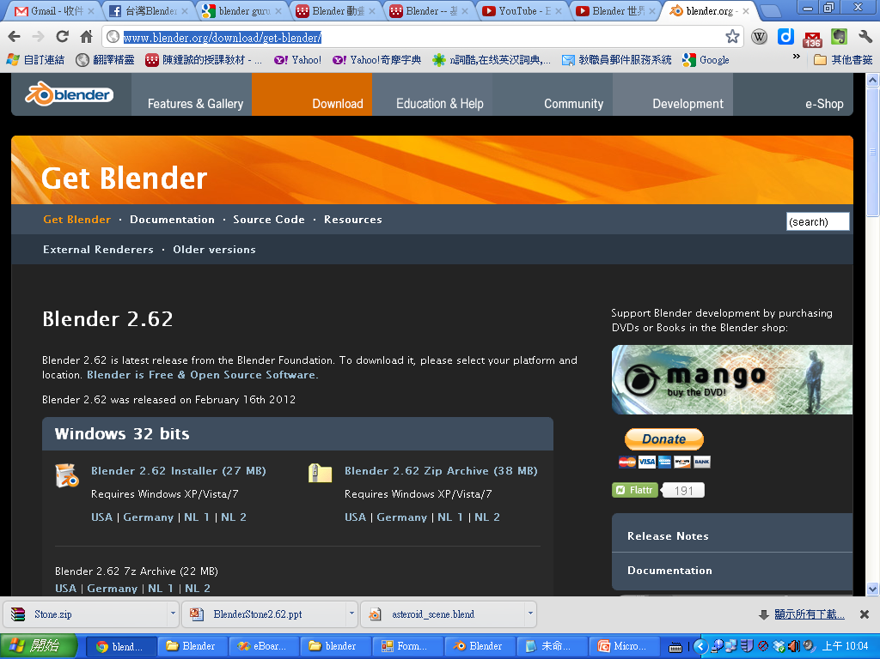
點進 Download

Slide 5
點 Blender 2.62 Installer 開始下載
下載點：
  http://download.blender.org/release/Blender2.62/blender-2.62-release-windows32.exe
下載完成後點兩下開始安裝

Slide 6
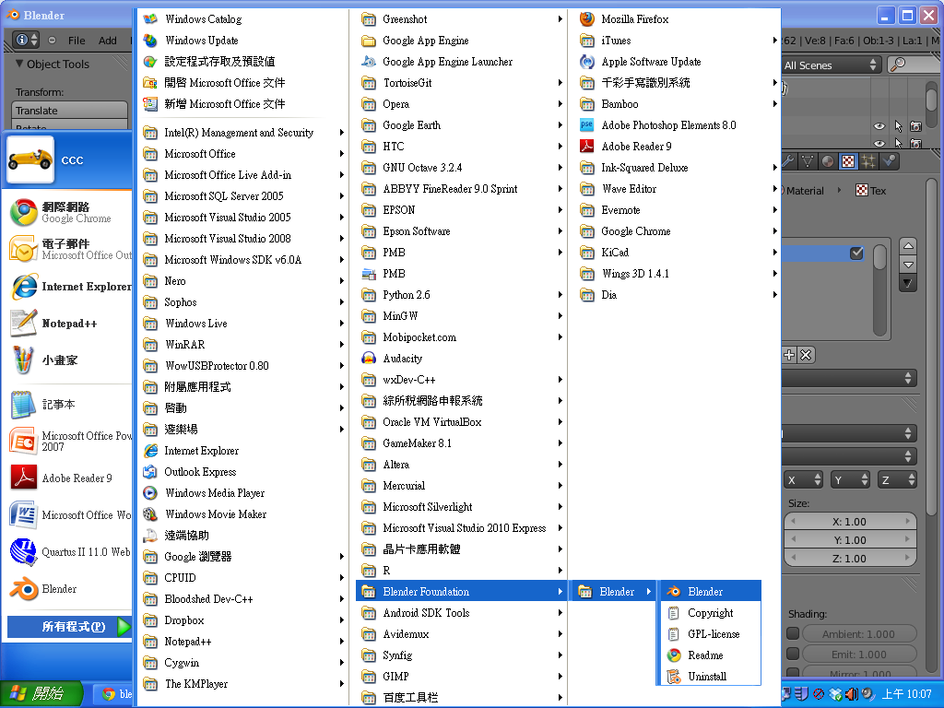
選「開始/Blender Foundation/Blender/Blender」
啟動 Blender

Slide 7
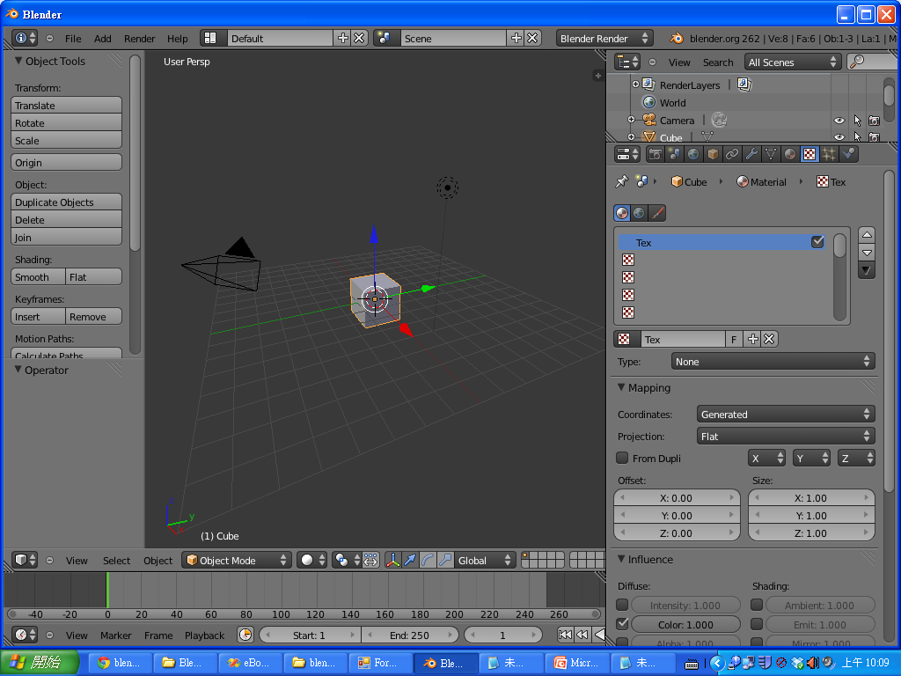
啟動完畢

